Slide 1
APRENDER A APRENDER
COMPETENCIAS ACADÉMICAS
Profesora: Fabiola Loyola.
Dirección Académica

Slide 2
Tema 1: Curriculum basado en competencias
Un curriculum es un conjunto de estudios y prácticas organizadas en un plan.
El concepto de competencia tiene tres significados:
“Una competencia es una característica subyacente del individuo, que está casualmente relacionada a un desempeño superior y/o eficaz con referencia a un criterio, en un trabajo o situación” (Víctor Molina, 2007)
COMPETENCIA
Ej: El jugador de tenis venció en la competencia.
PERTINENCIA
Ej: El hijo tiene competencia en todos los asuntos de la herencia.
APTITUD O PERICIA
Ej: Steve Jobs, el creador de Apple, tiene las competencias de un ingeniero pero no tiene el titulo.

Slide 3
TEMA 2: METACOGNICIÓN
Significado: Ir más allá del conocimiento. El concepto se relaciona con las teorías reflexiones sobre la construcción de nuestro conocimiento, sobre cómo aprendemos.
¿Cómo aprendemos?
Conocimiento metacognitivo y experiencia de autorregulación
Variables de la persona
Se relaciona con las habilidades y limitaciones que uno conoce sobre si mismo.
Variables de la tarea
Se relaciona con el conocimiento que tienes sobre la tarea misma, sus objetivos y características.
Variables de la estrategia
La autorregulación o control metacognitivo se da a través de diferentes estrategias para enfrentar la construcción de un conocimiento.
Cada persona piensa y aprende diferente, sin embargo, contamos con procesos comunes y clasificaciones.
De esta forma aprenderás y reflexionaras sobre tu forma de aprender. Eso es metacognición.

Slide 4
La educación del futuro:
Tiene el objetivo de proponer el aprendizaje como un proceso continuo que se asume de forma consiente y autónoma.
1.- Enseñar la comprensión.
2.- Enfrentar las incertidumbres.
3.- Las cegueras del conocimiento: el error y la ilusión.
4.- La ética del género humano.
5.- Enseñar la condición humana.
“La educación encierra un tesoro”
Aprender a conocer
Aprender a hacer
Aprender a vivir juntos
Aprender a ser
7 pilares de la educación
6.- Los principios de un conocimiento pertinente.
7.- Enseñar la identidad terrenal.
Jacques Delors, UNESCO, 1993.

Slide 5
TEMA 3: MODOS DE APRENDIZAJE
 | Teorías sobre el proceso de selección de información
a) Los cuadrantes cerebrales | Teoría que desarrolla la influencia de nuestro cerebro en nuestro aprendizaje.
b) VAK: | Es un modelo que desarrolla modelos de representación: visual. Auditivo y kinestésico para integrar la información.
c) Los estilos de aprendizaje de KOLB: | Influenciado por la teoría de la personalidad de Carl Jung.

Slide 6
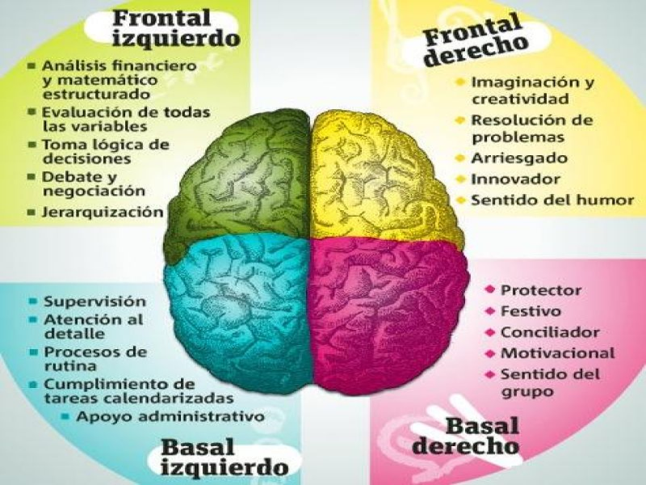
a) Cuadrantes cerebrales de William “Ned” Herrmann:
Ser racional
Ser experimental
Ser emotivo
Ser cuidadoso
Nuestros comportamientos estarían influenciados por la predominancia de una de las partes por sobre las otras, y esto se diferenciaría en los seres humanos, pues cada parte piensa, opera, crea y aprende de una manera diferente.

Slide 7
b) Modelo VAK:

Slide 8
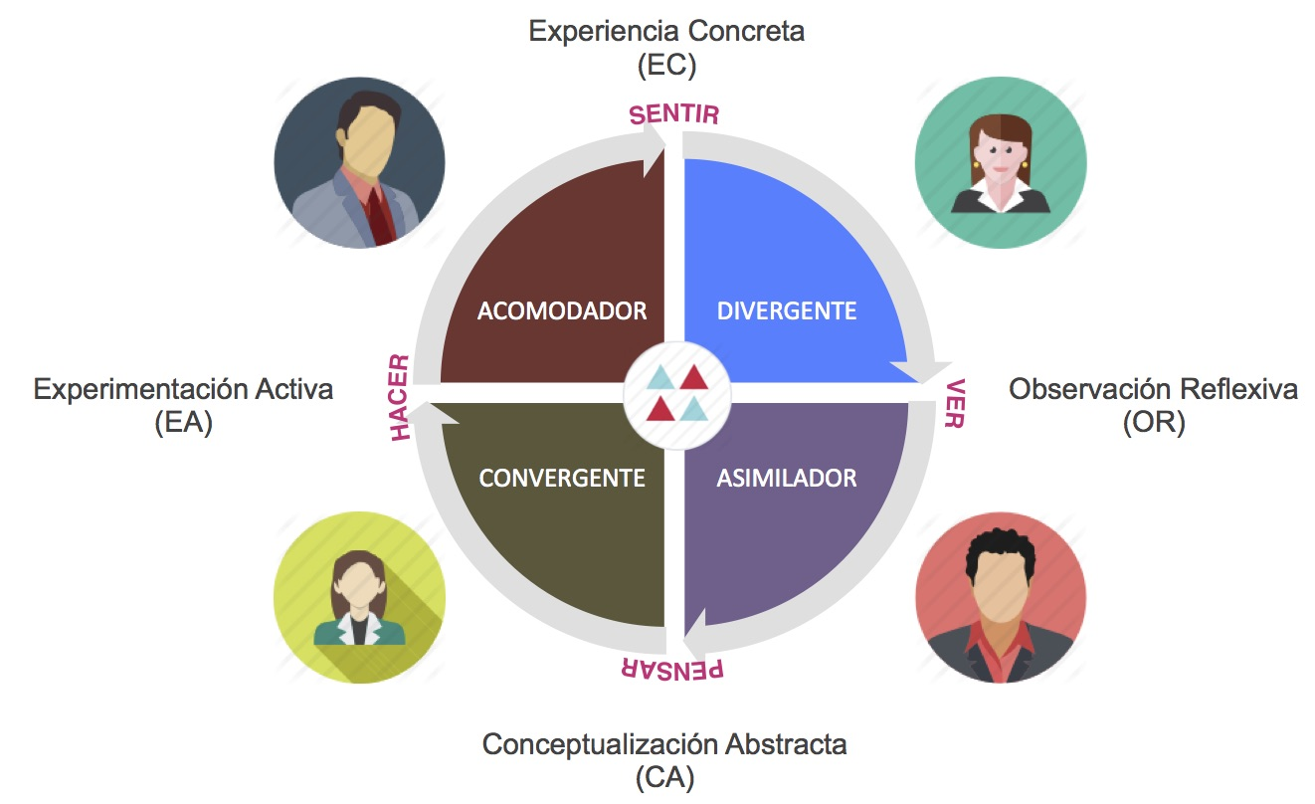
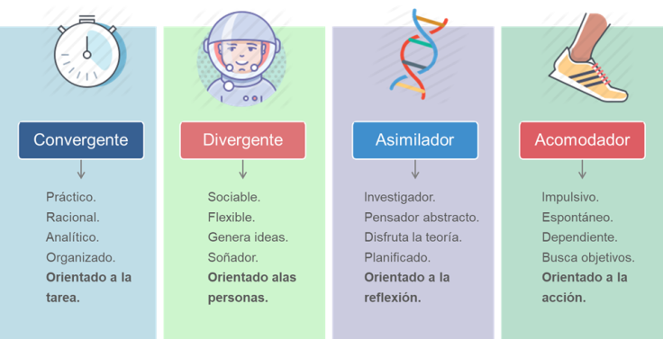
c) Los estilos de aprendizaje de KOLB:
Link para realizar test:
https://victorhugolara.files.wordpress.com/2016/04/test-kolb-victorhugolara.com-2019.pdf

Slide 9
TEMA 4: COACHING Y PROGRAMACIÓN NEUROLINGUISTICA
Programación neurolingüística: Postula que existe una conexión entre los procesos neurológicos y el lenguaje afirmando que, al cambiar la experiencian (programación) del lenguaje, se pueden modelar las habilidades de la persona.
Verdades universales
Superioridad
“Lo conozco todo”
Desconfianza
“Es nuevo para mi, no lo quiero aprender”.
Percepción de complejidad
Repulsión
“Esto es así”.
“Esto lo sé”
“Se más que muchos sobre esto”
“No llegaré a aprenderlo nunca”
“Es muy confuso para mi”.
“no lo entiendo”
“No me gusta”
Emociones que dificultan el proceso de aprendizaje:
Emociones facilitadoras del aprendizaje:
Motivación/pasión por aprender: | “me encanta aprender cosas nuevas”, “me apasiona ese tema, voy a indagar más”

Slide 10
Sabía usted que la emoción influye directamente en la memoria?
Una emoción tan importante como es la motivación, es crucial para la asimilación de los conocimientos, para consolidarlos, interiorizarlos y después aplicarlos.
1era premisa para comenzar a aprender en el Preuniversitario es la MOTIVACIÓN POR APRENDER: | Pensamiento y actitud que debo adoptar:
- Autopercepción realista | “Aún me queda mucho por aprender”
- Autoestima | “Sé que puedo aprender esto”
- “Open mind” (mente abierta) | “Los nuevos conocimientos me enriquecen, me ayudan a percibir el mundo desde muchos puntos de vista”.
Relajación | “Aunque sea nuevo para mí y me confundo, espero, con el tiempo, comprenderlos mejor”

Slide 11
La PNL y el FEEDBACK (retroalimentación)
Elogio: | Refuerzo positivo. Ejemplo: “Lo has hecho genial, gracias por el esfuerzo”.
Crítica constructiva: | Explicar qué puede hacerse para mejorar. Ejemplo: “Creo que podrías mejorar mucho tu rendimiento si hicieras “A” en lugar de “B”, ¿qué opinas?.
¿Cómo recibir un feedback? | ¿Cómo dar un buen feedback?
“open mind”: Mente abierta, actitud abierta, receptividad. Ser agradecido. Reconocer la intención positiva. Pedir explicación y ejemplos para mejorar. Recapitular sin generar tensión. Evaluar la situación. Estructurar cómo y cuándo aplicar las áreas de mejora. | Empatía y humildad, sin imposiciones. Con una actitud de mejora y gran honestidad. Haciendo una extensa explicación de los motivos. Reconociendo y elogiando los aspectos correctos o válidos. Aconsejando mejoras concretas y ejemplos claros y de fácil comprensión. Evitar las palabras “NO”, “PROBLEMA”, y substituir el “pero” por el “Y”. Ser oportuno y encontrar el momento adecuado tanto para el emisor como para el receptor.

Slide 12
Formulación de objetivos estratégicos
Es habitual que las personas, cuando tienen dificultades para llegar a sus objetivos, se hagan las siguientes preguntas:
¿qué he hecho mal?.
¿cuánto tiempo hace que tengo este problema?
¿Por qué me pasa esto?
Etc.
Definición del objetivo en positivo.
Descripción específica basada en lo sensorial.
Responsabilidad individual de conseguir el objetivo.
Revisar objetivo: plazo y amplitud.
Analizar si el objetivo es ecológico.
Analizar los recursos y limitaciones
Las fases para aprender a definir objetivos son:

Slide 13
TEMA 5: PROCRASTINACIÓN
PROCRASTINAR es postergar alguna actividad importante, priorizando por alguna otra actividad de menor envergadura.
Refuerza tu actividad con un estímulo positivo
No evadir la tarea
Priorizar acciones que debes realizar
Darle sentido a la tarea que se realiza.
El aprendizaje es para ti, es tu tarea y es tu logro.
Utiliza herramientas digitales.
Supera la PROCRASTINACIÓN

Slide 14
Les deseo mucho éxito!
Gracias por su atención!

